Slide 1

User Experience
Verhalten von Jugendlichen im Web
Personas und Szenarien
Benjamin Hanimann

Slide 2

Digitale Anwendungen
Was Jugendliche machen
Benjamin Hanimann

Slide 3
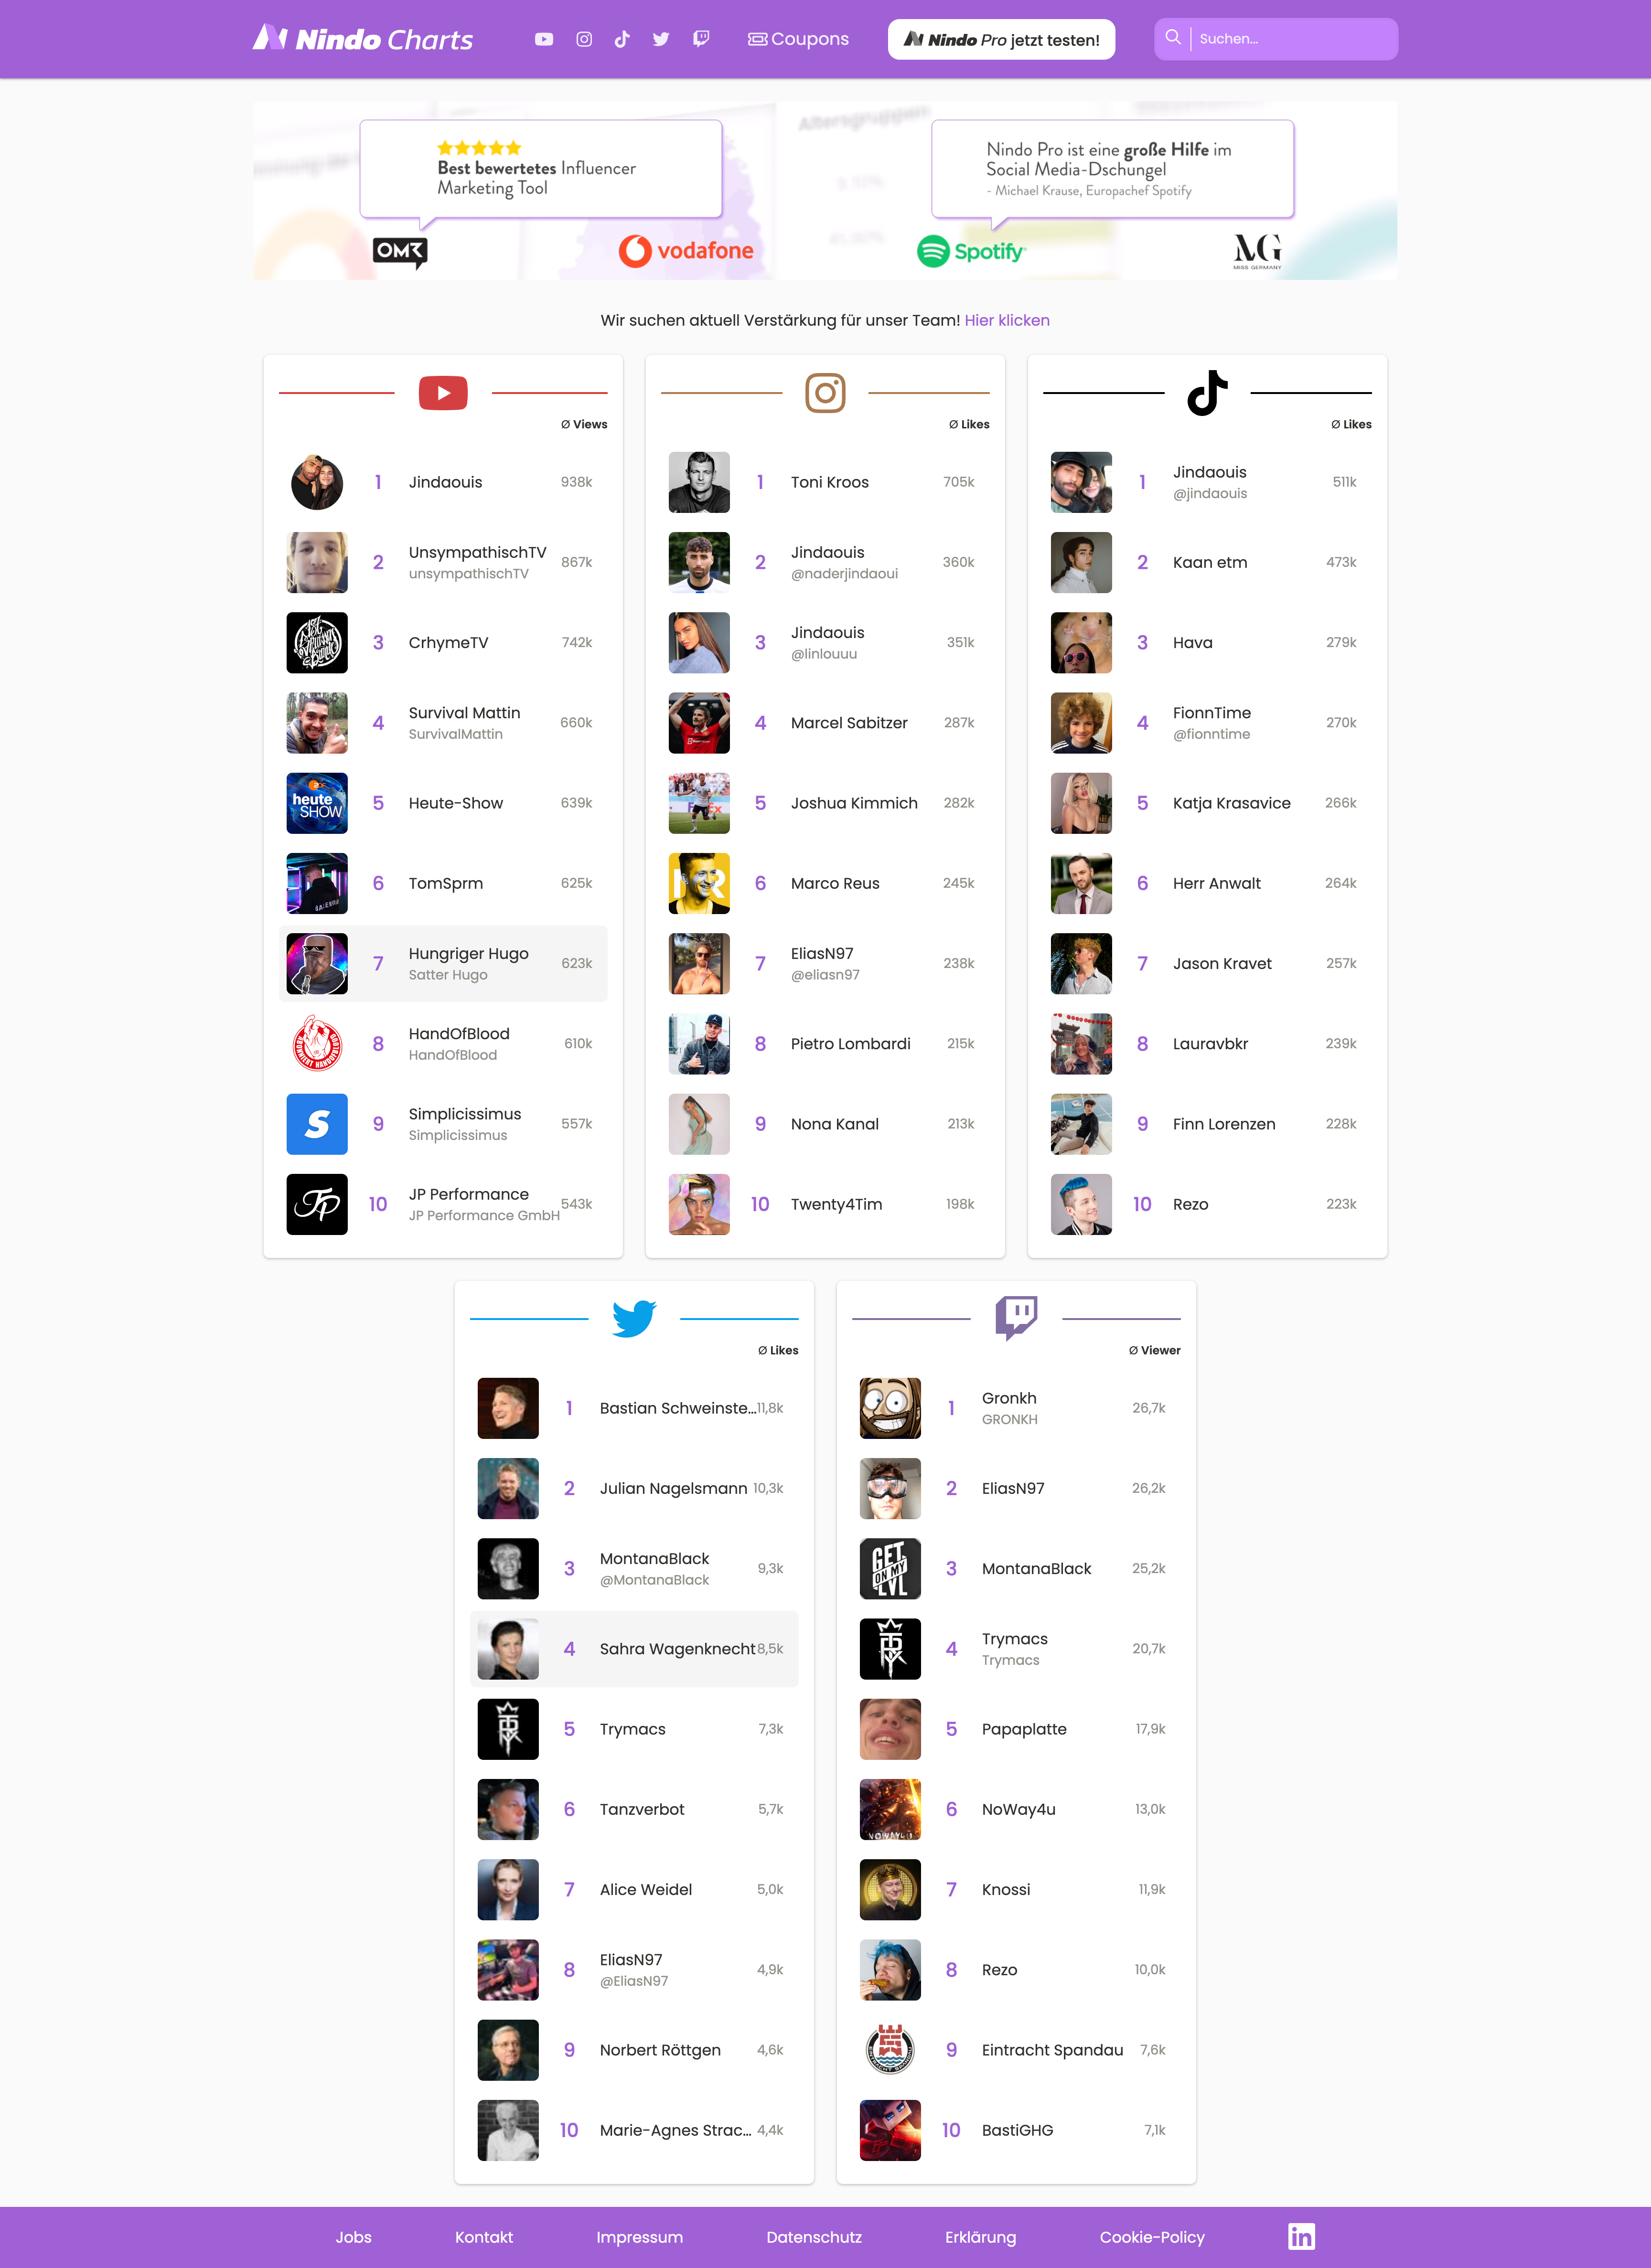
Die Vielfalt ist gross
Digitale Anwendungen
Twitch
YouTube
Snapchat
TikTok
Twitter

Slide 4
Was macht sie attraktiv?
Digitale Anwendungen
Eigenschaften
Beispiele
Intuitive Bedienung
Schneller Einstieg
Keine Logins für Grundfunktionen
Auf dem Smartphone ausführbar
Snapchat
TikTok
YouTube
Netflix
WhatsApp

Slide 5
Was macht sie unattraktiv?
Digitale Anwendungen
Eigenschaften
Beispiele
Komplizierte Bedienung
Anmeldung mit zu vielen Daten
Keine Vernetzungsmöglichkeit
Nicht auf dem Smartphone erhältlich
Sie schaffen keinen Mehrwert
Steuersoftware
Word
Excel
Homepages von Gemeinden
Facebook

Slide 6
Gamification
Digitale Anwendung
Definition
Beispiele
Gamification bezieht sich auf die Anwendung von spielerischen Elementen, wie Punkte, Auszeichnungen oder Levels, auf nicht-spielerische Aktivitäten, um die Motivation und das Engagement zu erhöhen
Durch die Integration von Gamification können Applikationen attraktiver und interaktiver gestaltet werden
So können Produkte entstehen, welche Freude machen sie zu nutzen
Flämmchen in Snapchat (Streak)
  Jeden Tag in dem eine beidseitige Interaktion stattgefunden hat, steigt der Zähler. Dies wird zum Indikator, wie stark eine Beziehung ist
Views auf TikTok
  Wenn ein Video viral geht, hat man plötzlich viel Aufmerksamkeit. Um diese immer wieder zu erreichen, folgt man aktuellen Trends
Likes auf jedem sozialem Netzwerk
  Jeder Like ist eine Form von Kompliment. Man strebt immer nach mehr likes.

Slide 7
Jugendliche zum mitmachen bewegen
Digitale Anwendungen
Die Kombination aus den Erkenntnissen der vorherigen Folien ergibt eine mögliche Strategie wie Jugendliche zum partizipieren bewegt werden können
  Intuitive Bedienung → Nutzen von bekannten Mechaniken, wie Likes, Fotos posten und Kommentaren
  Schneller Einstieg → Anonymität zulassen
  Vermeidung von komplexen Texten → Aufmerksamkeit von Jugendlichen sehr kurz
  Gamification → Elemente einbauen, welche als Statussymbol genutzt werden können (Local Hero)

Slide 8
Personas
Benjamin Hanimann

Slide 9
Was ist eine Persona?
Persona
Eine Persona ist ein archetypischer Nutzer.
Im Latein: Maske, Charakter.
Im alten Griechischen: Gesicht, Erscheinung, soziale Rolle.

Slide 10
Personas helfen…
Persona
...Daten aus der Analyse in eine greifbare Form zu bringen.
...die Personen und deren Bedürfnisse, für die das Produkt gestaltet wird im Entwicklungsprozess im Fokus zu halten

Slide 11
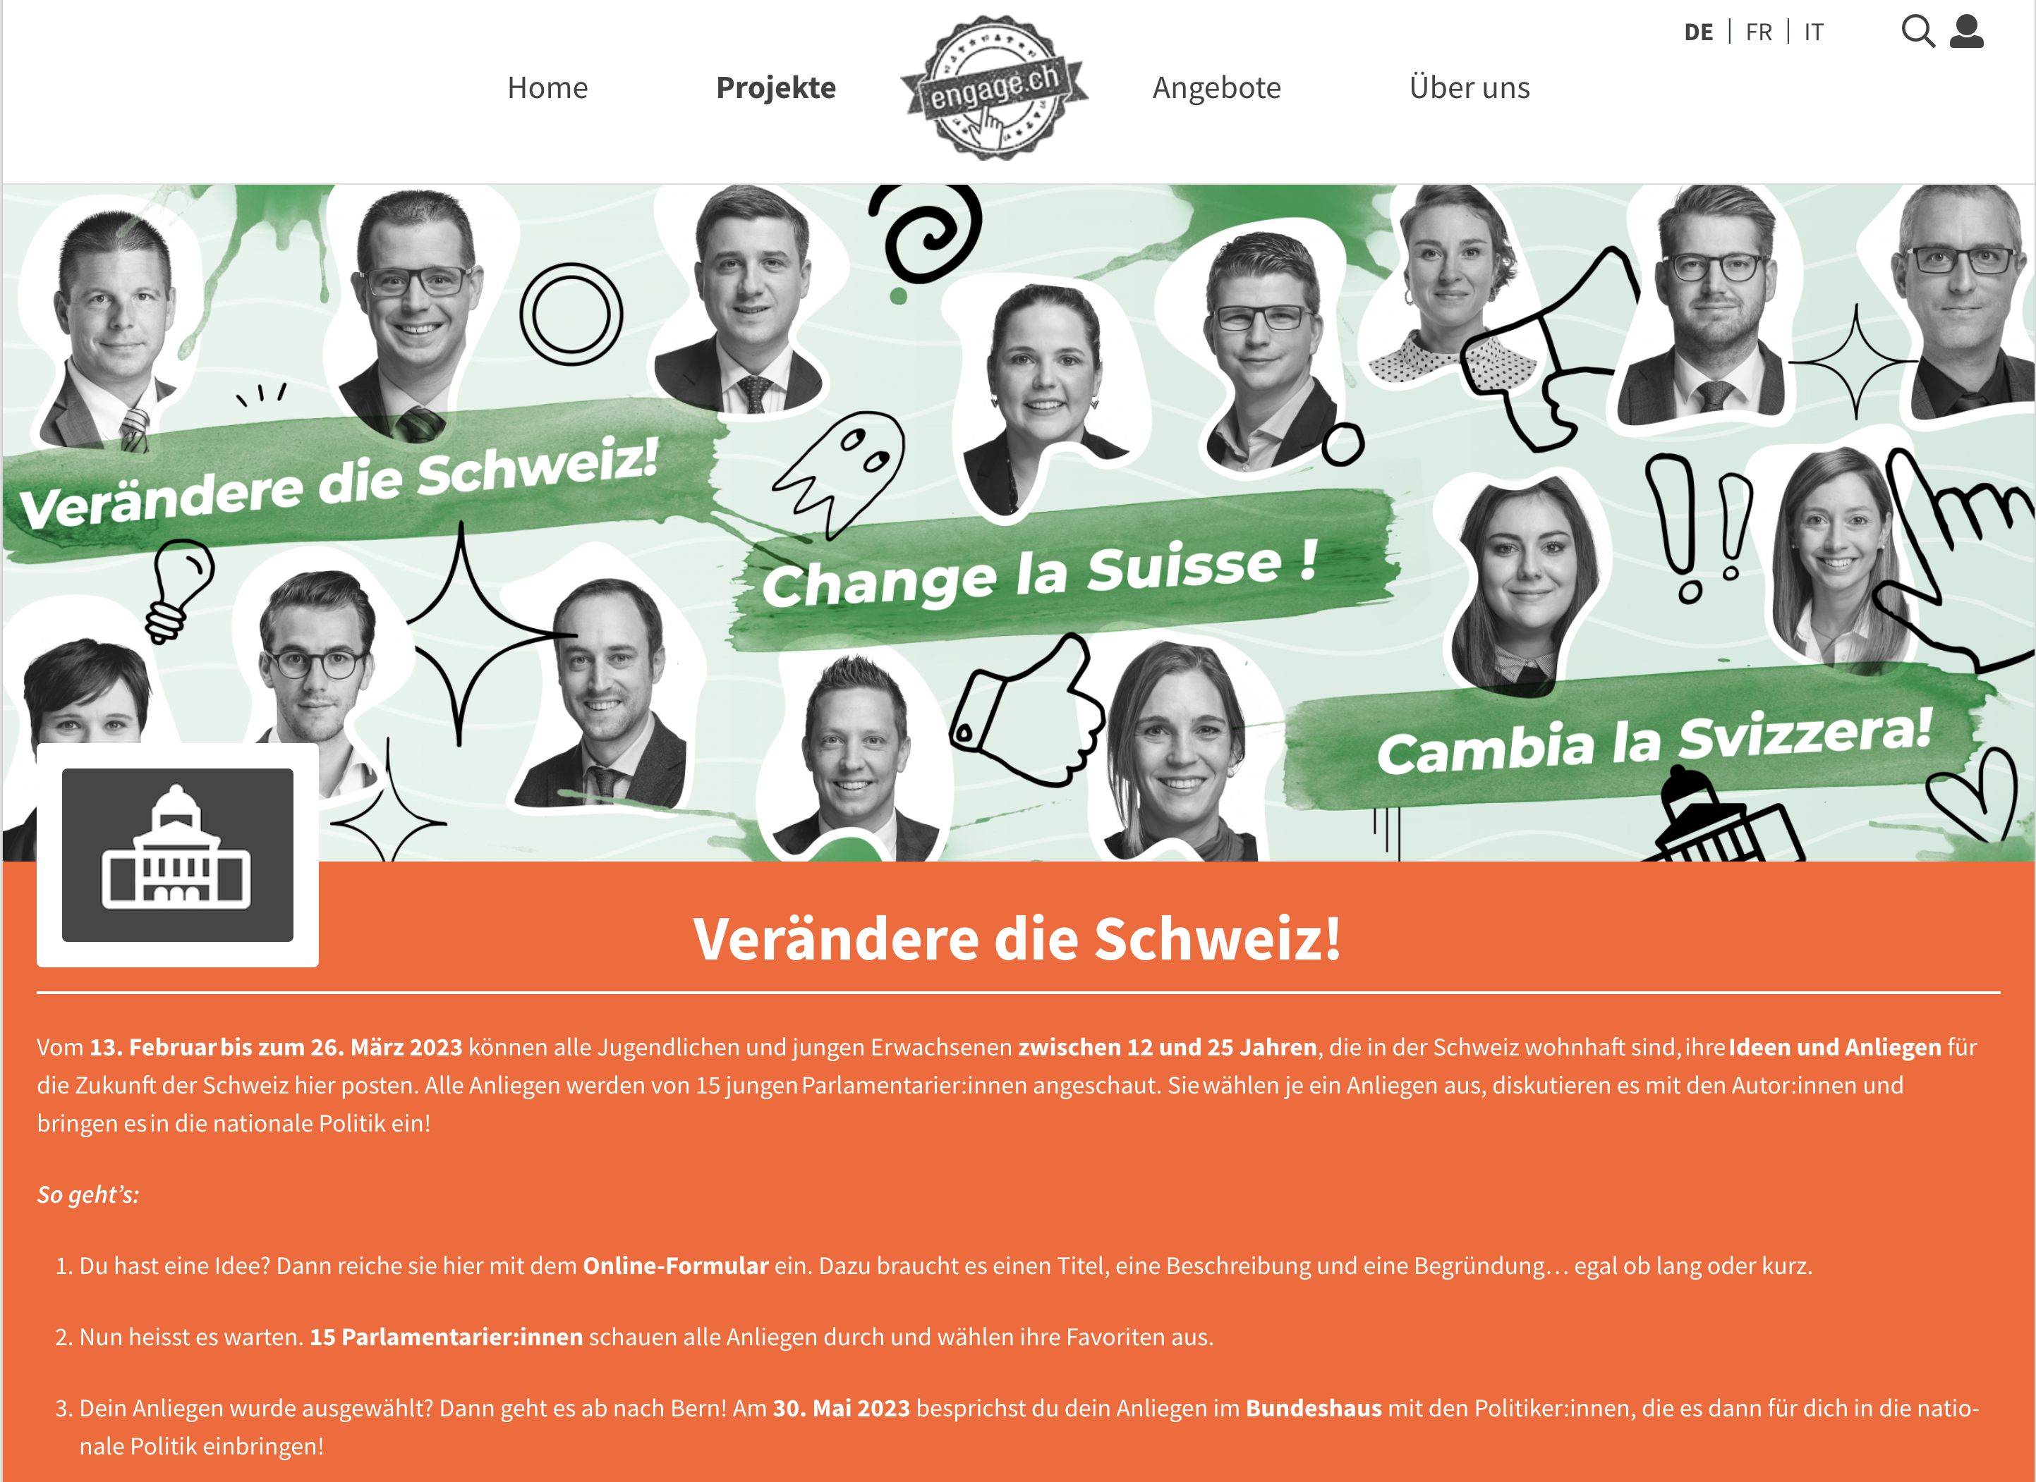
Beispiel: engage.ch
Persona

Slide 12
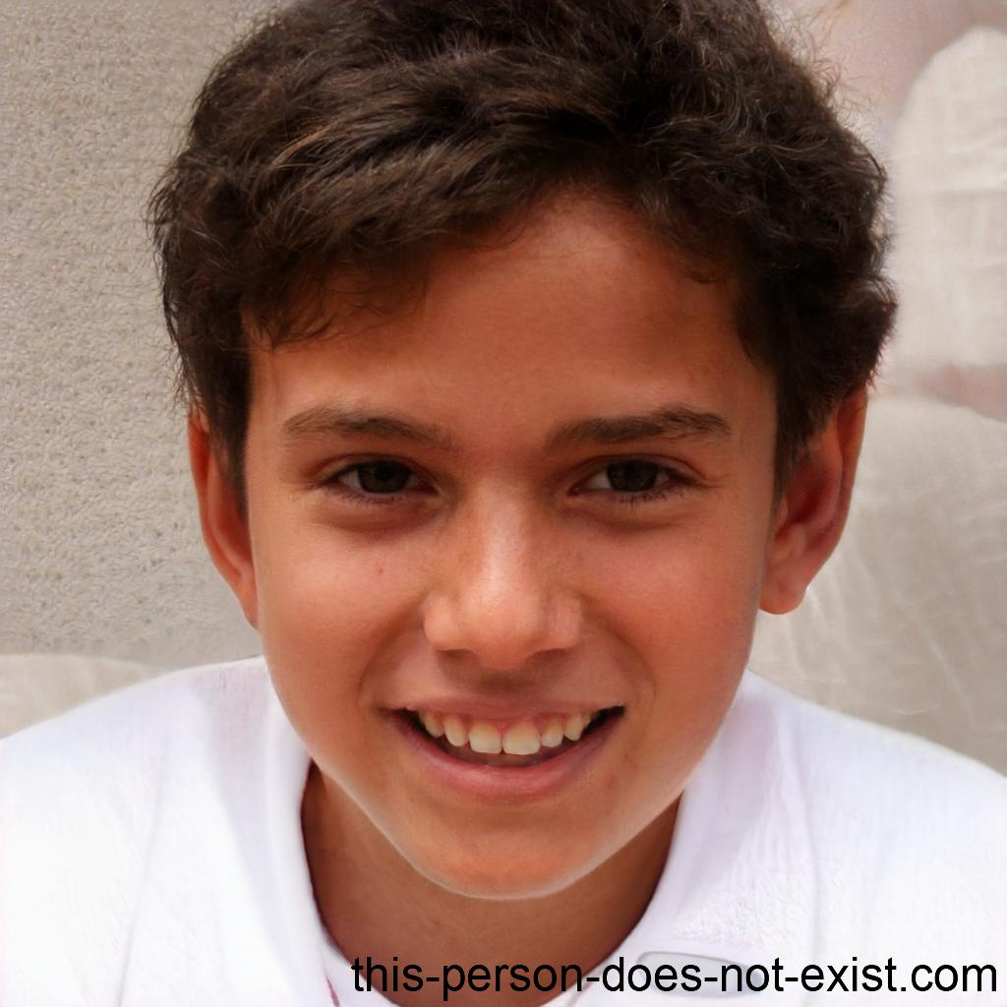

Personas von engage.ch
Persona

Slide 13
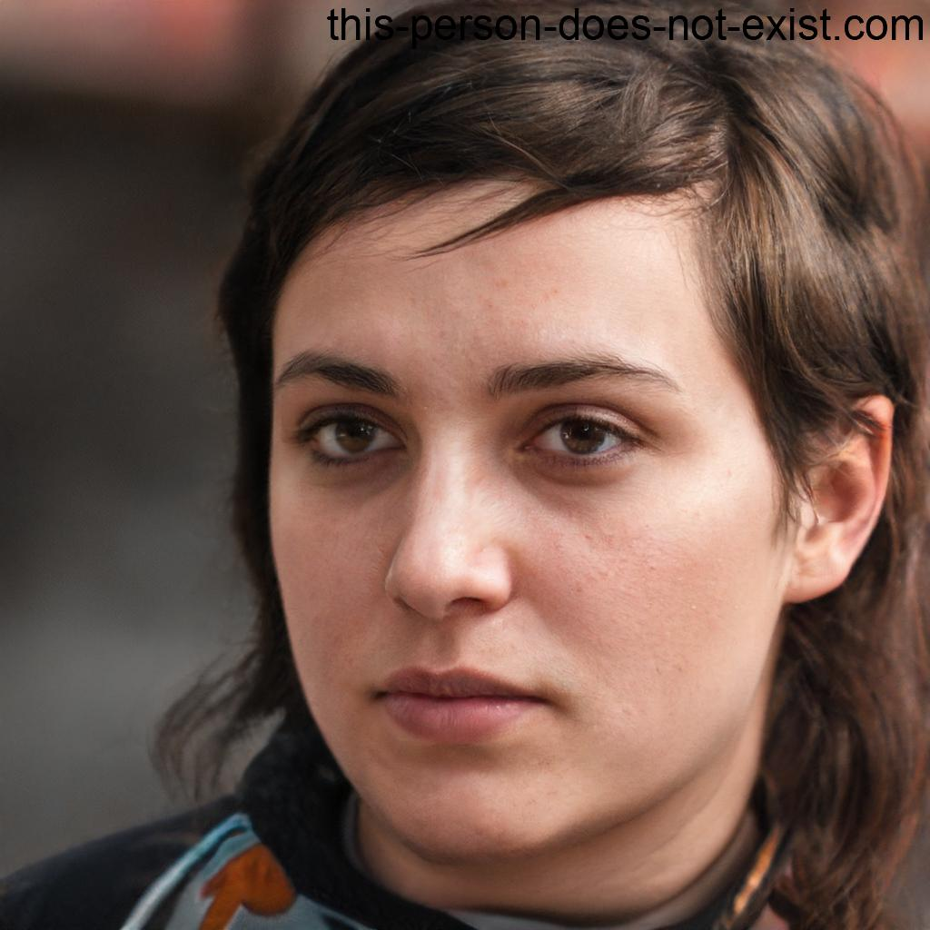
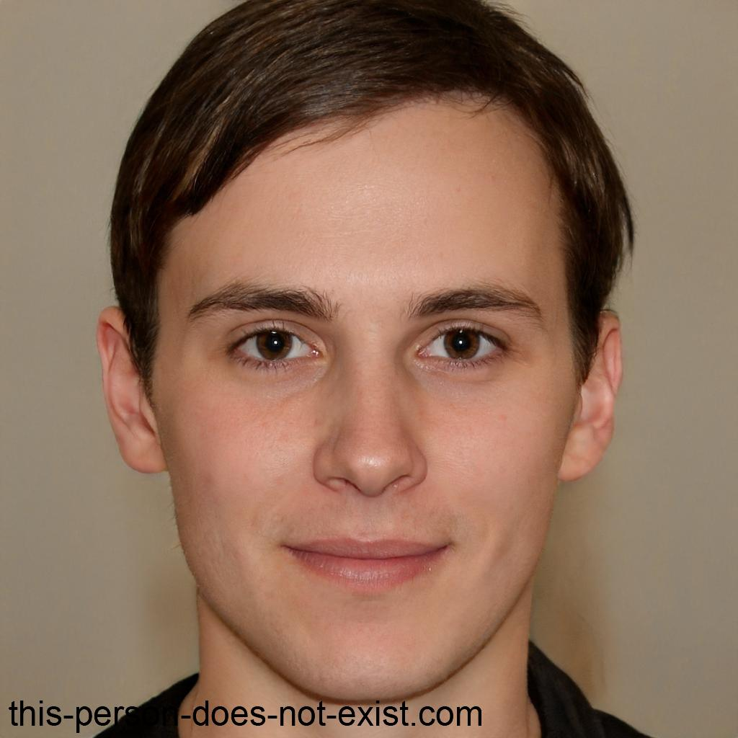
Personas von engage.ch
Persona

Slide 14
Personas von engage.ch
Persona
Julius Bär
Klasse 3B
14 Jahre
Oberstufenschule
15-17 Jahre alt
Gymi

Slide 15
Personas von engage.ch
Persona
Hannah Sinnen
Fridolin Krämer
14 Jahre
Oberstufenschule
18 Jahre
Polymechaniker

Slide 16
Was ist eine Persona?
Persona
Definition
Ziele
Personas repräsentieren fiktive Nutzer, welche reale Benutzereigenschaften besitzen
Personas fokussieren auf Aspekte einer Person, welche relevant für die zu erarbeitende Lösung ist
Durch Personas steigt die Empathie beim Designer
Die Ziele der Nutzenden steht im Fokus
Man denkt sich in die Verhaltensweise der Persona

Slide 17
Was beinhaltet eine Persona?
Persona
Demografische Daten
Charaktereigenschaften
Bedürfnisse und Erwartungen
Fähigkeiten und Einstellungen
Motivation

Slide 18
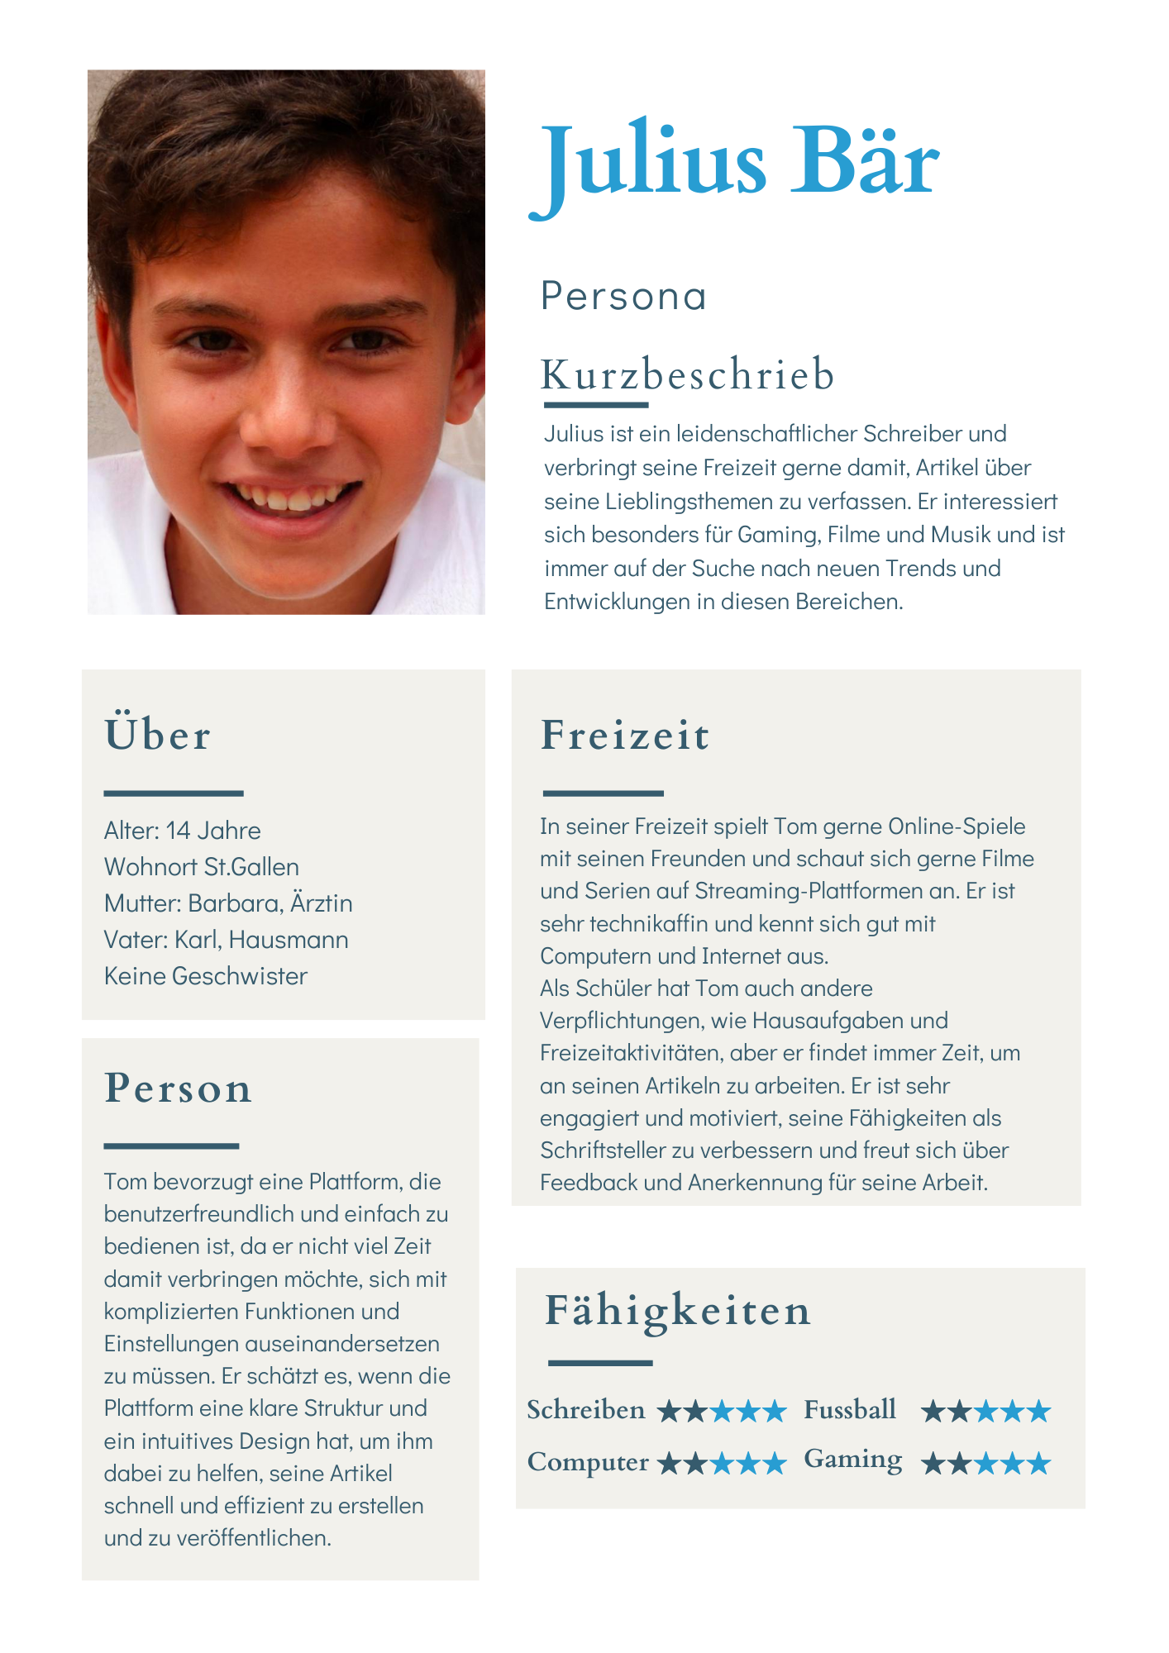
Beispiel Julius Bär
Persona
Die Vorlage steht auf Canva bereit und kann genutzt werden.
Für die Ausarbeitung der Persona können auch moderne Hilfsmittel wie Chat GPT genutzt werden.

Slide 19
Szenarien

Slide 20
Formen der Szenarien
Szenarien
Problemszenarien
Lösungsszenarien
Beschreiben eine IST-Situation. Hilft bei der Identifikation von Problemen
Beschreiben zukünftige Situationen. Hilft bei der Erstellung von Varianten
Die Nutzenden stehen und ihre Bedürfnisse stehen im Fokus

Slide 21
Was sind Szenarien?
Szenarien
Kurze Geschichten über Personas und deren Aktivitäten im Kontext einer typischen Nutzungssituation
Fokus auf Ziele und Aktivitäten
Enden mit der Zielerreichung
Szenarien sind Geschichten, es ist kein Fliesstext

Slide 22
Was beinhaltet ein Szenario? Was nicht?
Szenarien
Ein Szenario beinhaltet
Ein Szenario beinhaltet nicht
Setting
  Was ist die Ausgangslage?
Akteure
  Wer ist involviert?
Aktionen
  Was macht die Persona?
Beschreibungen von Systemen oder Spezifikationen von Webseiten
Keine grafischen Beschreibungen

Slide 23
Beispiel Julius
Szenario
Julius hat gerade einen neuen Artikel über die Nutzung von öffentlichen Fussballplätzen geschrieben. Er möchte ihn gerne auf einer engage.ch veröffentlichen, um Feedback von anderen Nutzern zu erhalten.
Um dies zu tun, meldet sich Julius auf der Webseite an und navigiert zur Option "Beitrag erstellen". Dort gibt er den Titel und den Inhalt seines Artikels ein und fügt einige relevante Bilder hinzu. Nachdem er seinen Beitrag überprüft hat, klickt er auf die Schaltfläche "Veröffentlichen".
Nun wird Julius aufgefordert, seinen Beitrag in verschiedenen Kategorien und Themen zu taggen, um anderen Nutzern zu helfen, ihn besser zu finden und zu bewerten. Er wählt die passenden Kategorien und Themen aus und speichert seine Auswahl.
Julius sieht nun seinen Beitrag auf der Webseite veröffentlicht und erhält Benachrichtigungen über Kommentare und Bewertungen von anderen Nutzern. Er freut sich über das Feedback und beantwortet einige der Kommentare, um seine Ansichten und Meinungen zu verteidigen oder zu erweitern.
Er nimmt sich Zeit, um das Feedback zu lesen und zu überlegen, wie er seine Schreibfähigkeiten verbessern kann, um in Zukunft bessere Artikel zu schreiben.

Slide 24
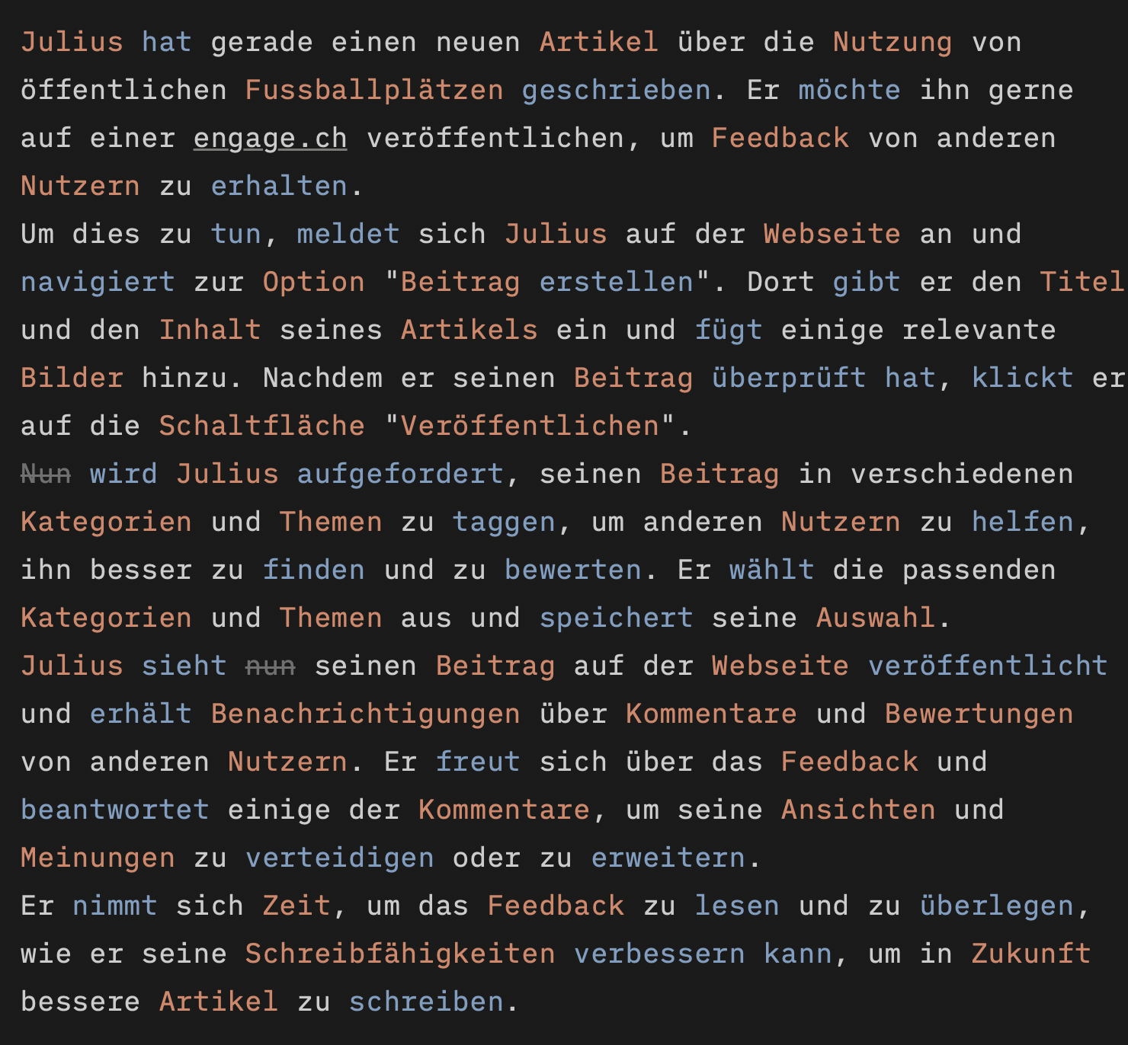
Transfer zum Prototypen
Szenario
Substantive im Text sind potentielle Inhalte. Verben sind potentielle Interaktionen.
Diese können in einer Liste festgehalten werden und helfen so die relevanten Informationen im Blick zu behalten.

